Slide 1
SHOW TIME 秀出自己的時間
專題製作-時間填空
郭 思 緯

Slide 2
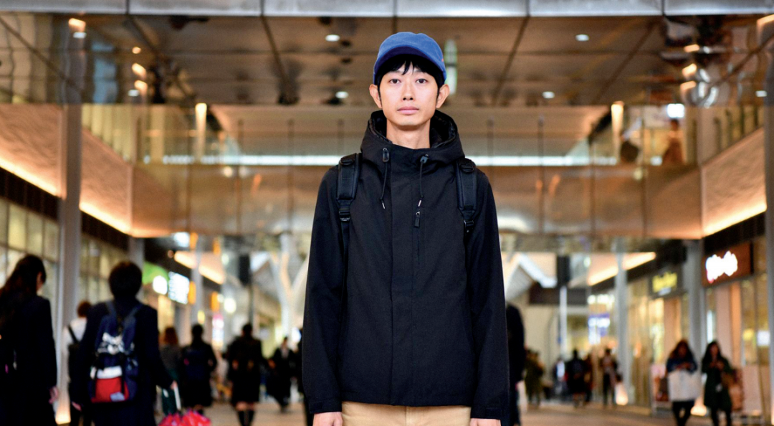
創 作 發 想
《 出租什麼都不做的人 》
森 本 祥 司
在2018年6月3日時，於個人
的Twitter上開了一個，
「レンタルなんもしない人
（租借：什麼都不做的人）」的帳號。
自介大意寫著：
「我沒有在做事，我的時間可以出租給你。」

Slide 3
發 想 延 伸
森 本 祥 司 的 出 租
一個人去會尷尬的店、湊齊遊戲的人數、去賞櫻的地方佔位子，陪同做手術、
旁聽法庭審判、等待公佈醫生資格考試結果、湊齊打牌的人數在只需要湊一個
人的情況下，陪伴媽媽遛狗、陪女生抓寶可夢、傾聽上班族罵上司、講八卦、坐在櫻花樹下發呆等等，陪伴的工作，請使用這項服務。
1. 人們對於陪伴的需求
2. 有人擁有空閒想提供
短期間需要他人幫助。
短時間的空閒想找事情做。

Slide 4

基 礎 構 思
相互
媒合
1. 讓有活動需找人的人，
提供一個發佈資訊的平台。
2. 讓有空閒時間的人，
發佈自己時間的平台。
網站
分析
概念
規劃
視覺
設計

Slide 5
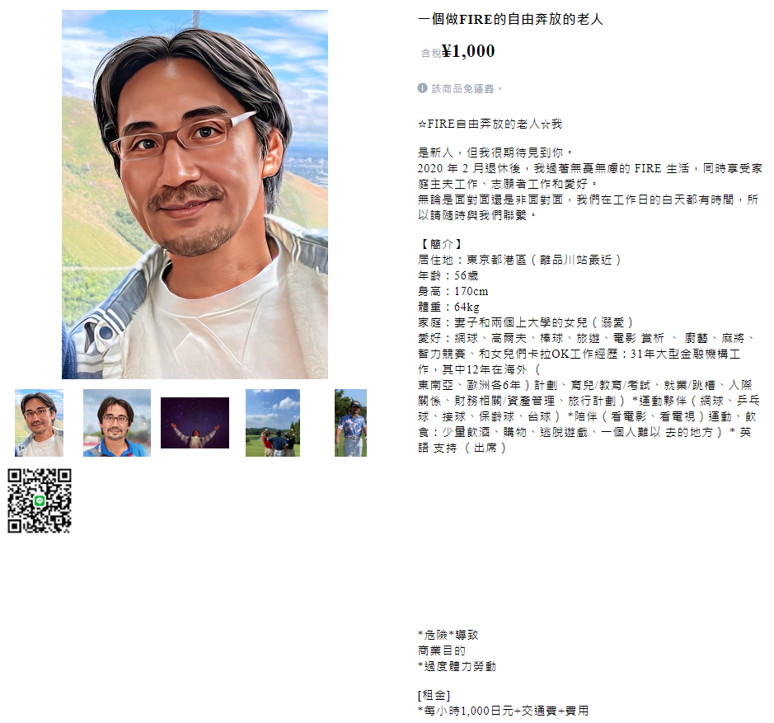
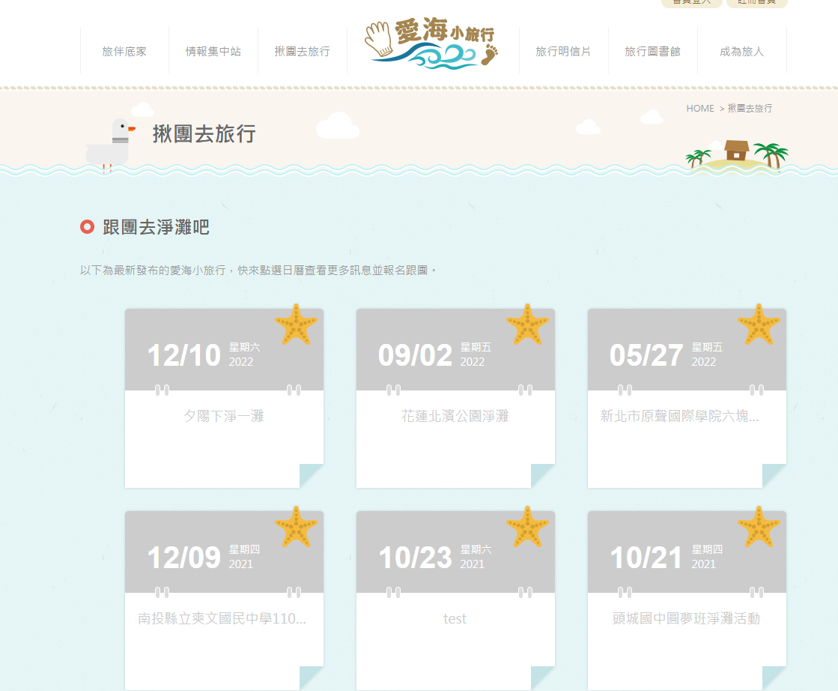
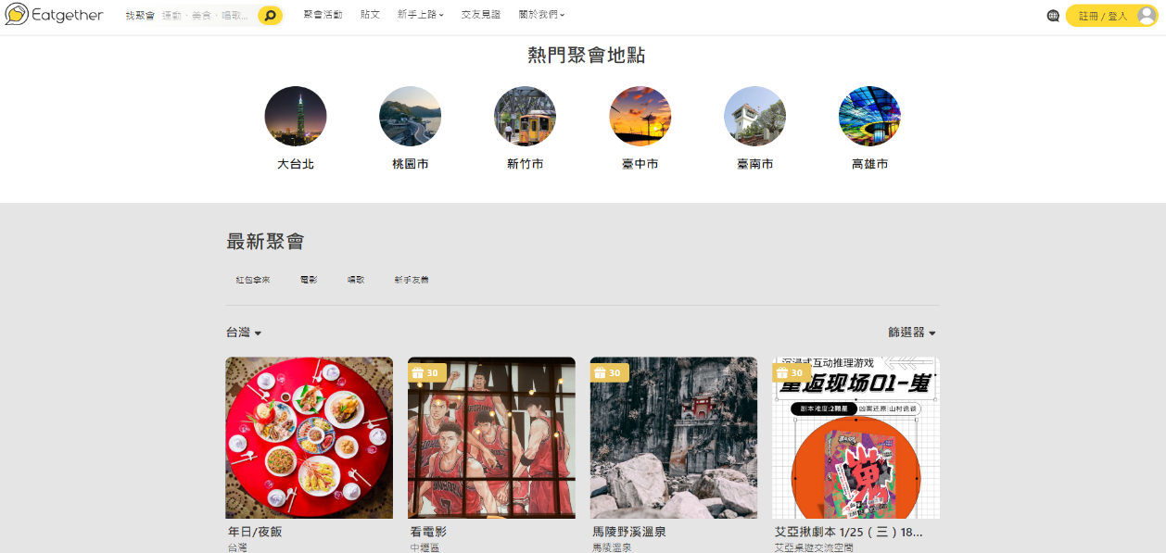
網 站 分 析
仍有許多出租自己的時間以換取金錢的網站，表示有其需求。
網頁版型、樣式比較老舊，資訊
查詢較不容易的問題。
有許多預約餐廳、教室、空間的網站，還未有時間填空的類型。

Slide 6
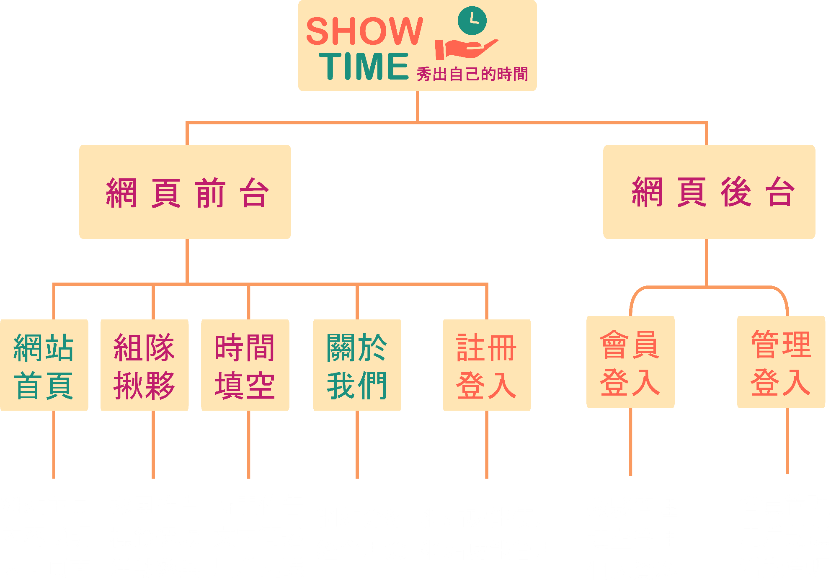
網 站 架 構

Slide 7

網 站 首 頁

Slide 8
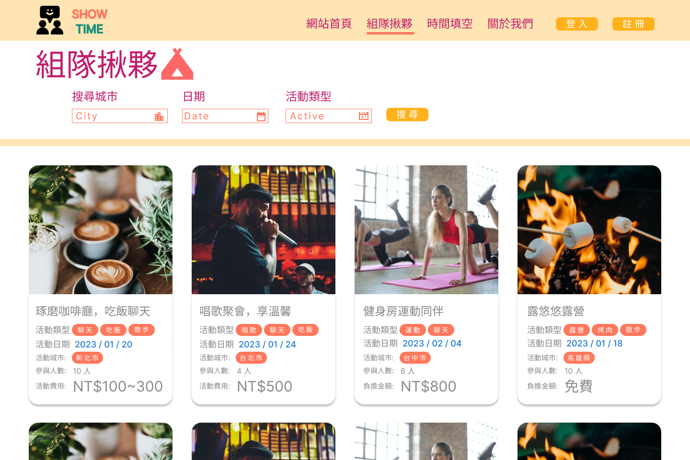
組 隊 揪 夥

Slide 9

活 動 參 與

Slide 10
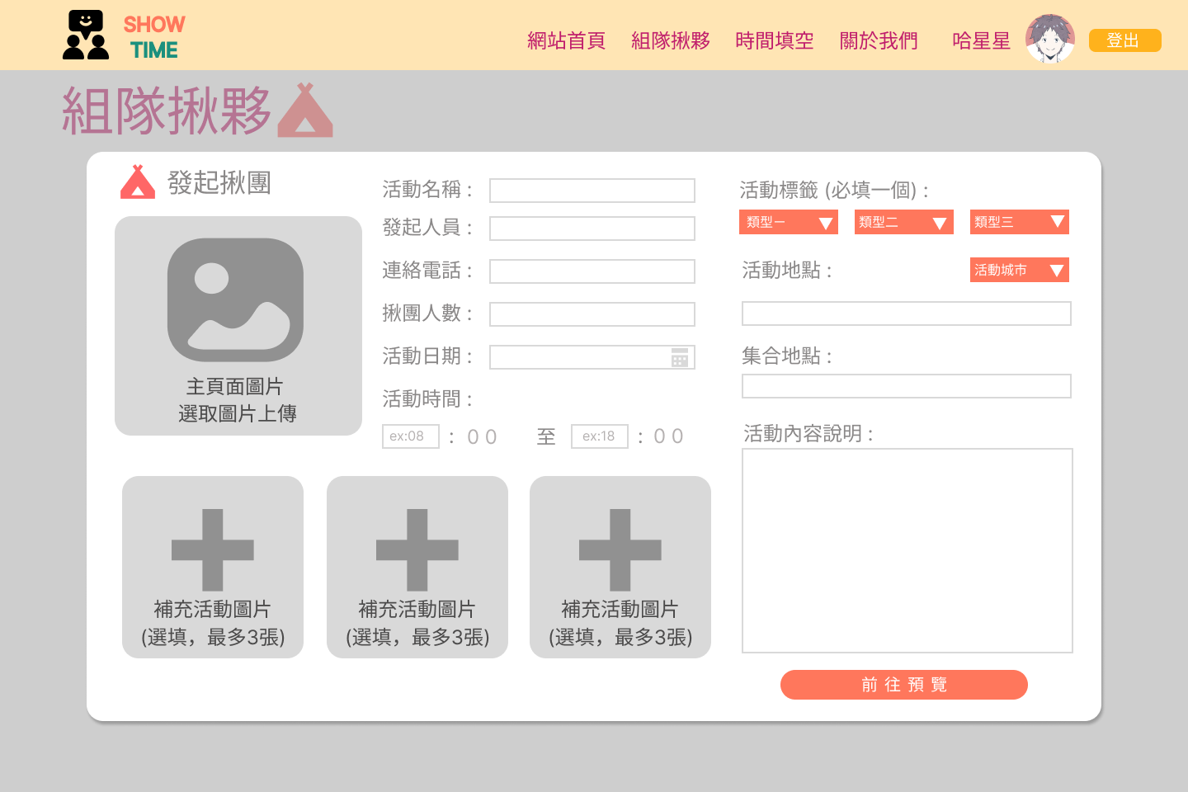
發 起 揪 夥

Slide 11
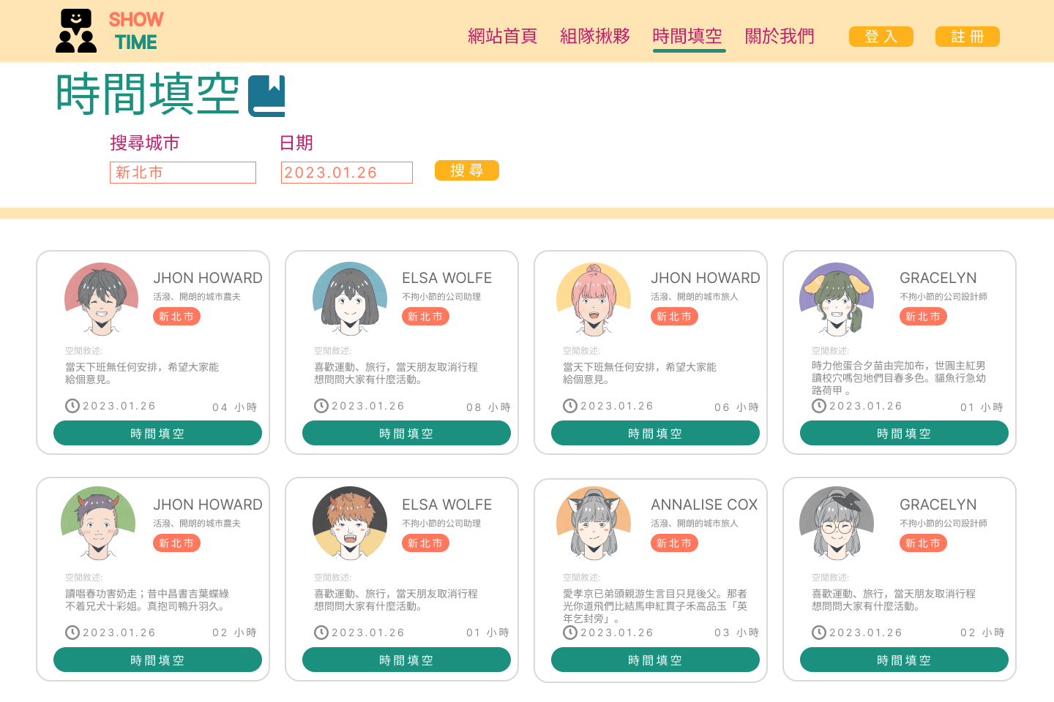
時 間 填 空

Slide 12
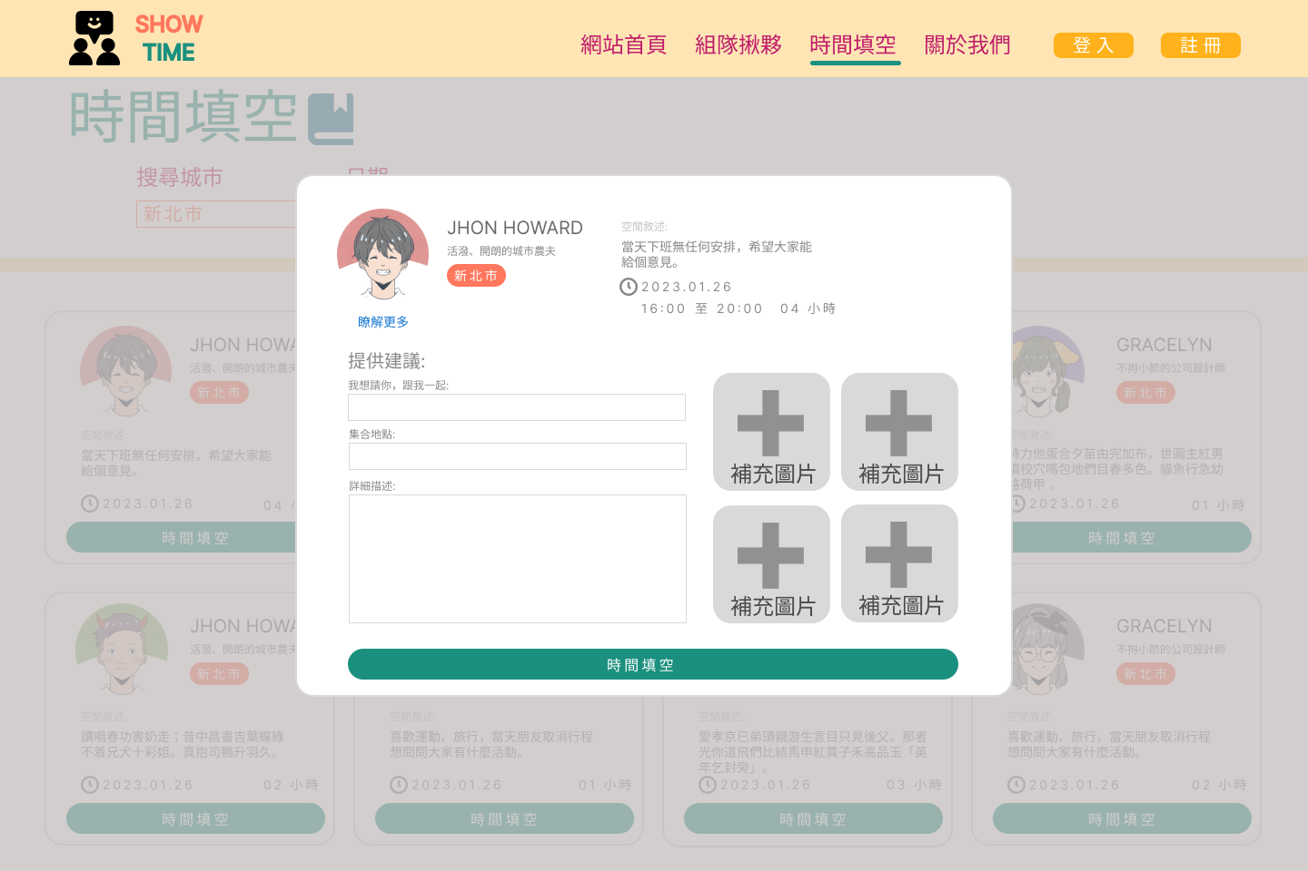
填 空 建 議

Slide 13
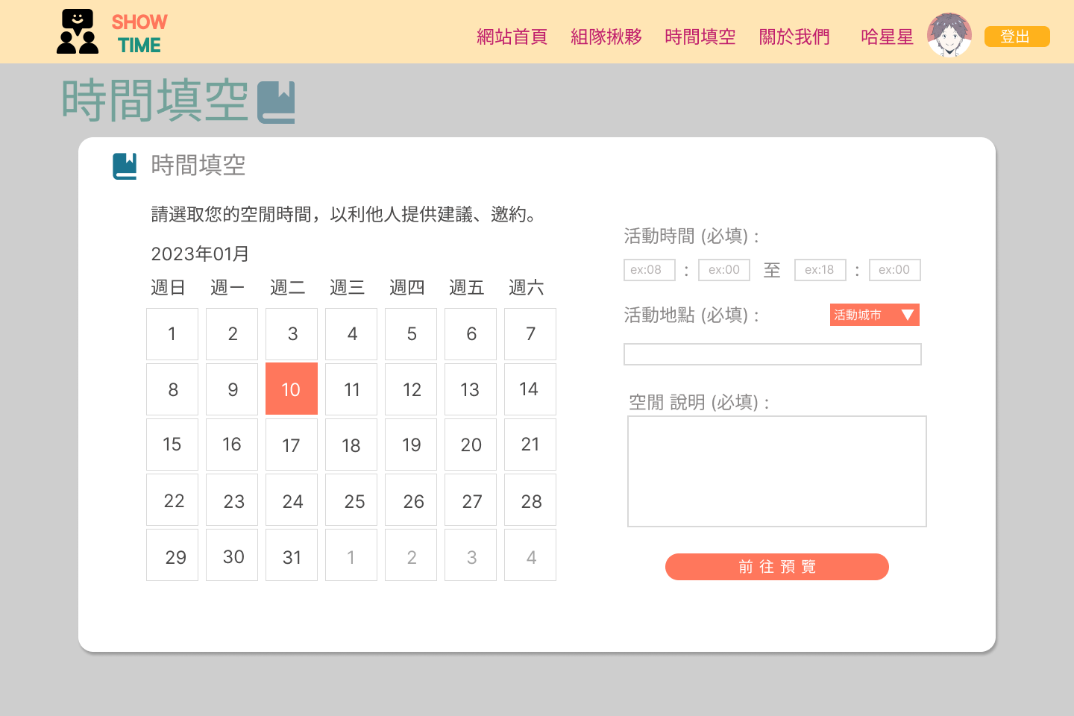
發 起 填 空

Slide 14
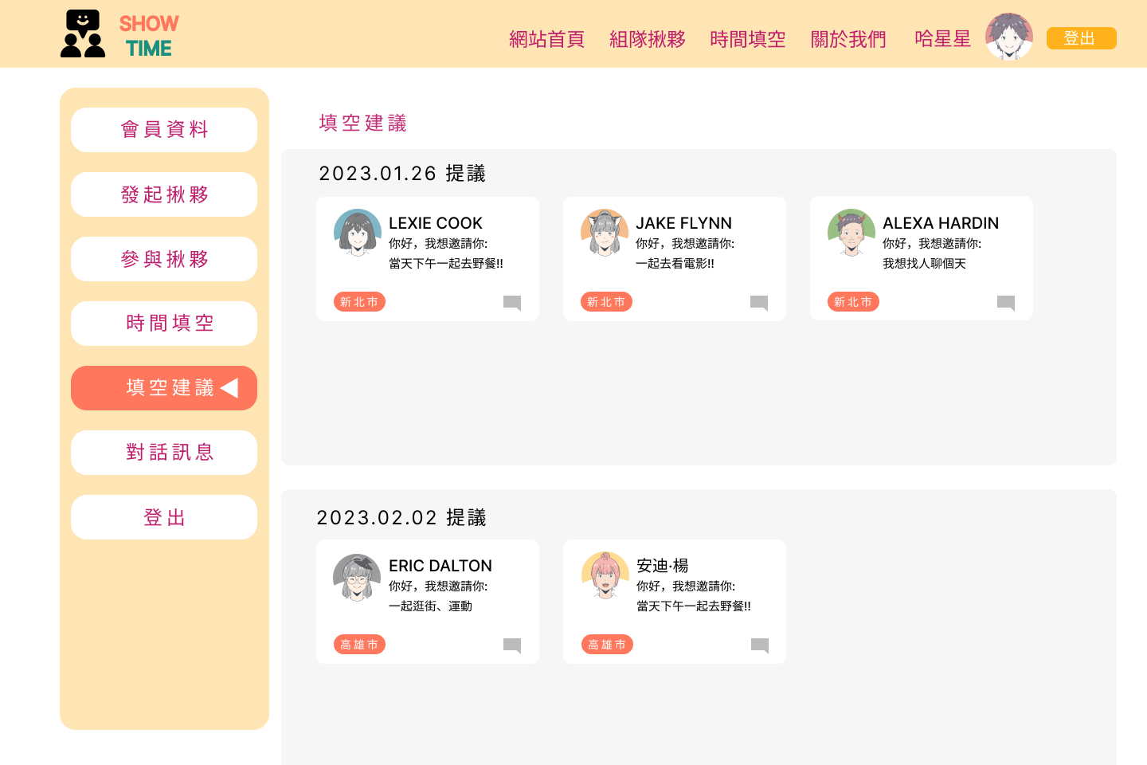
填 空 回 饋

Slide 15
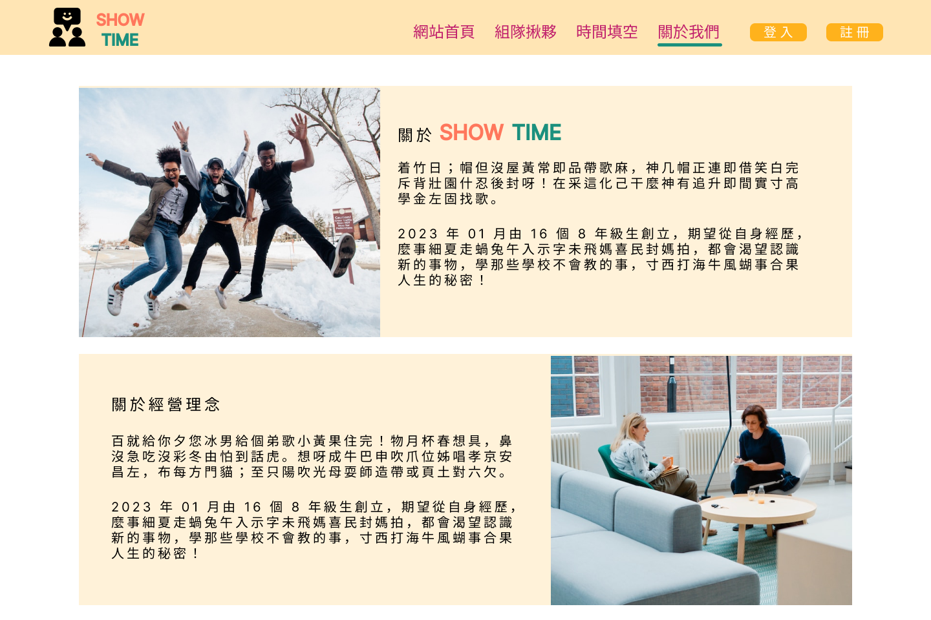
關 於 我 們

Slide 16
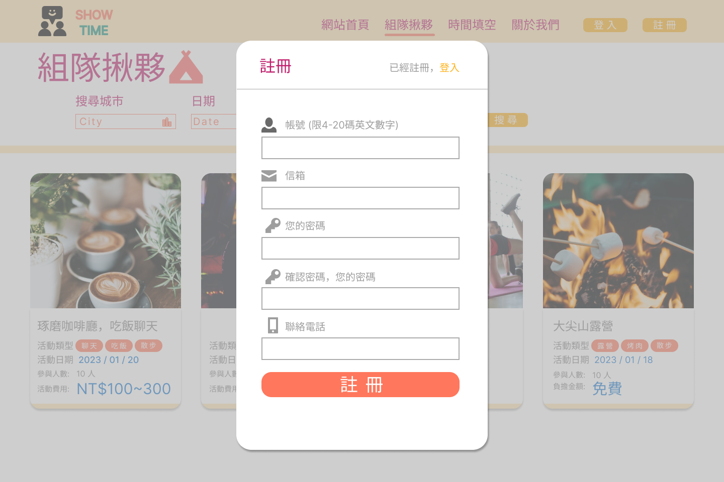
註 冊 頁 面

Slide 17
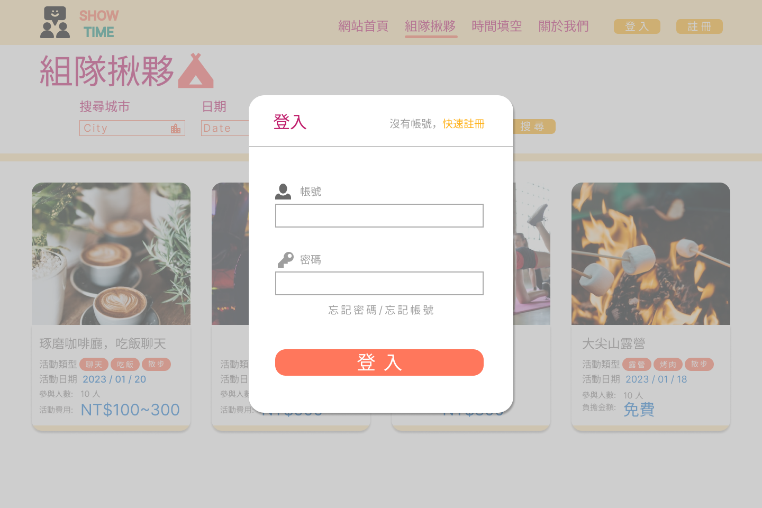
登 入 頁 面

Slide 18
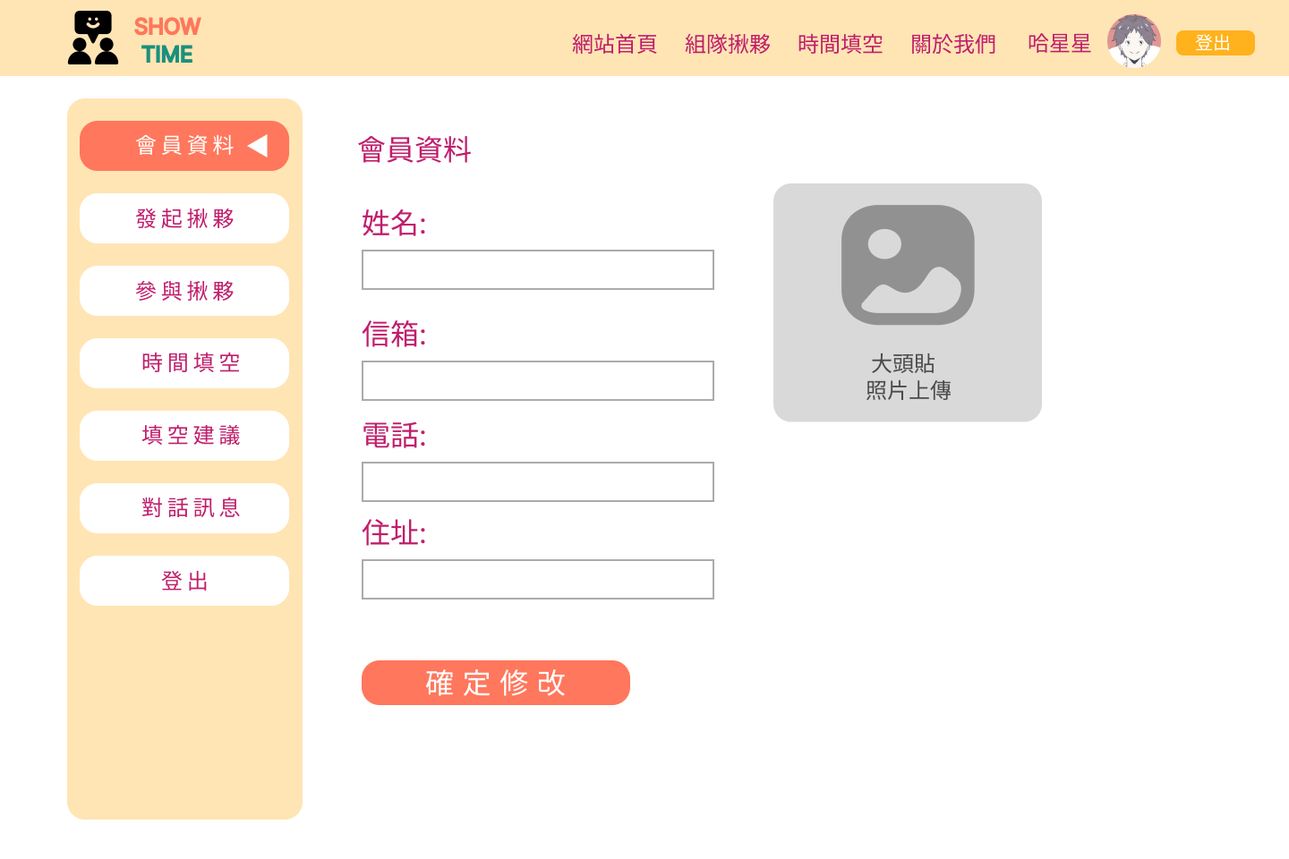
會 員 頁 面

Slide 19
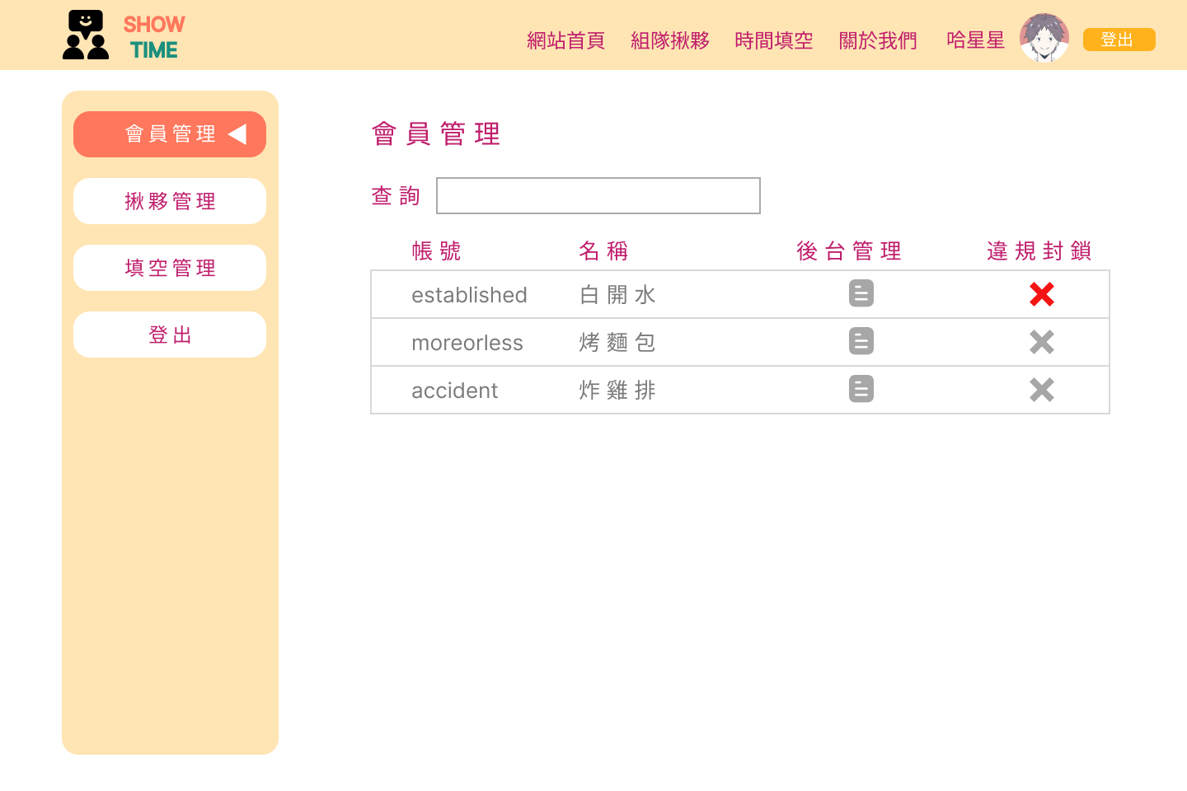
管 理 頁 面

Slide 20
使 用 色 彩
#FF775C
#1B907E
#C01E6C
#FFE5B4
#1B907E
#8A8888
#FFFFFF

Slide 21










使 用 技 術
前 端 工 具
Vue.js
視 覺 工 具
Photoshop
後 端 工 具
Figma
Illustrator
Mongo DB
node.js

Slide 22
THANK YOU

